Slide 1



หลักการใช้
Present Perfect Tense

Slide 2
หลักการใช้
Present Perfect Tense
ยาวนาน
ต่อเนื่อง
มาจนถึง
อดีต
ปัจจุบัน

Slide 3
หลักการใช้
Present Perfect Tense
S + has (S เอกพจน์) + V3
have (S พหูพจน์)
S + have + V3
เช่น I have lived in London since 1989.
ฉันอาศัยอยู่ในลอนดอนตั้งแต่ปี ค.ศ. 1989
(ปัจจุบันก็ยังอยู่ที่ลอนดอน)

Slide 4
หลักการใช้
Present Perfect Tense
S + has (S เอกพจน์) + V3
have (S พหูพจน์)
S + has + V3
เช่น It has stopped raining.
ฝนหยุดตกแล้ว (แต่ถนนยังเปียกอยู่)

Slide 5



เพลง กริยา 3 ช่อง
ช่อง 1 คือ Verb1 ไม่ผันแต่เติม –s ได้
ช่อง 2 รูปเปลี่ยนไป ส่วนใหญ่ผันแค่ สระ
ช่อง 3 สังเกตง่าย มักลงท้ายด้วย n จ๊ะ
ครูโบว์สอนให้นะ กริยา 3 ช่อง ไม่ยาก

Slide 6

ตัวอย่างกริยา 3 ช่อง ตามเพลง take took taken เอา eat ate eaten กิน begin began begun เริ่มต้น forget forgot forgotten ลืม give gave given ให้ blow blew blown เป่า
**เป็นแค่ส่วนหนึ่งใช้ไม่ได้กับทุกตัว

Slide 7

กฏการเติม ed ที่คำกริยา
1. เติมเฉพาะ d เมื่อกริยานั้นลงท้ายด้วย e อยู่แล้ว เช่น love-loved , realize-realized, waste-wasted
V1
love
V3
loved

Slide 8
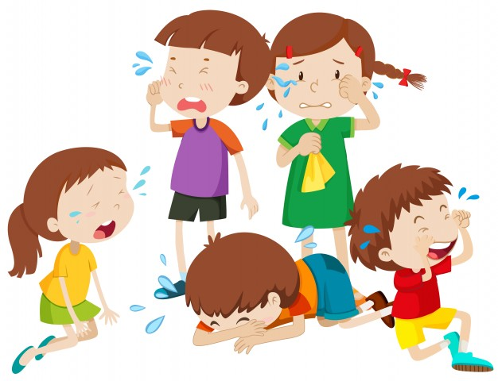
กฏการเติม ed ที่คำกริยา
2. เปลี่ยน y เป็น i ก่อนเติม ed ถ้าหน้า y เป็นพยัญชนะ เช่น cry-cried, reply-replied,
try-tried)
V1
cried
cry
V3

Slide 9

*** (ถ้าข้างหน้า y เป็นสระเติม ed ได้ทันที เช่น play-played
V3
V1
play
played

Slide 10
กริยาช่อง 3 มักใช้คู่กับ Verb to have เสมอ
V3 จะเติม –ed
ท้ายคำกริยาเช่นเดียวกับ V2
V2 จะตามหลังประธาน
V3 จะตามหลัง V to have
เช่น I played volleyball with my friends yesterday.
ฉันเล่นวอลเลย์วอลกับเพื่อนของฉันเมื่อวานนี้
I and my friends have played volleyball for ten years.
ฉันและเพื่อนของฉันเล่นกีฬาวอลเลย์บอลมาเป็นเวลา 10 ปีแล้ว
(ปัจจุบันก็ยังเล่นอยู่)

Slide 11

หลักการใช้
Present Perfect Tense
1.ใช้กับเหตุการณ์ที่ เกิดขึ้นในอดีต และดำเนินต่อเนื่องมายังปัจจุบัน และมีแนวโน้นที่จะดำเนินต่อไปได้อีกในอนาคต เช่น
V3
I have had a lot of toys.
ฉันมีของเล่นมากมาย
(และอาจจะมีของเล่นเพิ่มขึ้นอีกในอนาคต)

Slide 12

หลักการใช้
Present Perfect Tense
ใช้กับเหตุการณ์ในอดีตที่ เกิดขึ้นและสิ้นสุดลงแล้ว แต่ยังส่งผลมายังปัจจุบัน เช่น
V3
It has stopped raining.
ฝนหยุดตกแล้ว (แต่ถนนยังเปียกอยู่)

Slide 13
หลักการใช้
Present Perfect Tense
3.ใช้พูดถึง เหตุการณ์หรือการกระทำที่เกิดขึ้นซ้ำๆกัน ในช่วงเวลาหนึ่งระหว่างอดีตและปัจจุบัน โดยมักใช้คำว่า many/several times, a lot of times, …times, again and again, over and over และอื่นๆ เช่น
V3
I’ve read this book more than 3 times.
(ฉันอ่านหนังสือเล่มนี้มามากกว่าสามรอบแล้ว)

Slide 14
หลักการใช้
Present Perfect Tense
4.ใช้กับเหตุการณ์ที่ เพิ่งสิ้นสุดลง โดยไม่ระบุเวลา ซึ่งมักใช้กับ just, already และ yet
•yet มักใช้ในประโยคปฏิเสธ ส่วน just และ already นั้น มักจะใช้กันในประโยคบอกเล่า โดยวางไว้อยู่หน้ากริยาหลัก เช่น
I haven’t finished my homework yet.
(ฉันยังทำการบ้านของฉันไม่เสร็จเลย)
I have just finished my home work.
(ฉันเพิ่งทำการบ้านของฉันเสร็จ)
I’ve already finished my homework.
(ฉันทำการบ้านของฉันเสร็จเรียบร้อยแล้ว)

Slide 15

หลักการใช้
Present Perfect Tense
5.ใช้เพื่อบอกเล่าถึงเหตุการณ์ที่เพิ่งเกิดขึ้นเร็วๆ นี้
ซึ่งมักใช้กับ just, recently, lately และอื่นๆ
The meeting has just started.
(การประชุมเพิ่งจะเริ่มขึ้น)
Have you seen him lately?
(คุณได้เจอเขาเมื่อเร็วๆนี้บ้างไหม)

Slide 16
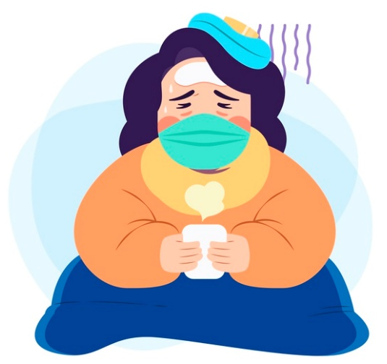
หลักการใช้
Present Perfect Tense
6.ใช้กับ since (ตั้งแต่) และ for (เป็นเวลา)
I have been here since I was about 15 years old.
ฉันอยู่ที่นี่มาตั้งแต่อายุ 15 ปี
(ปัจจุบันฉันก็ยังคงอยู่ที่นี่)
I have had a fever for almost a week.
ฉันเป็นไข้มาประมาณอาทิตย์หนึ่งได้แล้ว
(ปัจจุบันฉันก็ยังคงเป็นไข้อยู่เช่นเดิม)

Slide 17
หลักการใช้ การใช้ since และ for
since = (ตั้งแต่)ใช้กับจุดเวลาในอดีตที่เริ่มต้นทำกริยา เช่น since last week, since 1967, since he was young, since then, etc.
Ex : Yupa has worked here since 1997.
ยุพาทำงานที่นี่มาตั้งแต่ปี 1997
for = (เป็นเวลา) ใช้กับช่วงเวลาที่ทำกริยามาตั้งแต่เริ่มจนถึงปัจจุบัน เช่น for the last week, for 3 years, for a while, for ages
Ex : Yupa has worked here for 2 years.
ยุพาทำงานที่นี่มาเป็นเวลา 2 ปี

Slide 18

หลักการใช้ การใช้ since และ for
For
เกิดขึ้นนานเท่าไรแล้ว
Since
เริ่มต้นตั้งแต่เมื่อไร

Slide 19


หลักการใช้ การใช้ since และ for
I have worked here
for 6 years.
ฉันทำงานที่นี่มาเป็นเวลา
6 ปี
I have worked here
since 2015.
ฉันทำงานที่นี่มาตั้งแต่ปี
ค.ศ. 2015

Slide 20

หลักการใช้ การใช้ since และ for
We have watched TV
for 3 hours.
พวกเราดูทีวีเป็นเวลา
3 ชั่วโมง
We have watched TV
since 9 o’clock.
พวกเราดูทีวีตั้งแต่
9 นาฬิกา

Slide 21
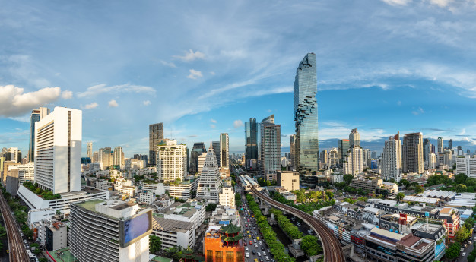
หลักการใช้ การใช้ since และ for
She has lived in
Bangkok since
last year.
หล่อนอาศัยอยู่ในกรุงเทพฯ
ตั้งแต่ปีที่แล้ว
She has lived in
Bangkok for 2 weeks.
หล่อนอาศัยอยู่ในกรุงเทพฯ
เป็นเวลา 2 สัปดาห์

Slide 22
ตัวอย่างคำบ่งบอกเวลาการใช้ since และ for
for + (ช่วงเวลา) = เป็นเวลา | Since + (จุดเริ่มต้นเวลา) = ตั้งแต่…
For + one month 15 days 39 minutes three hours | Since + last year 1994 the end of summer Monday

Slide 23
ตัวอย่างคำบ่งบอกเวลาการใช้ since
last year ปีที่แล้ว last month เดือนที่แล้ว
last week สัปดาห์ที่แล้ว
last Monday, etc. จันทร์ที่แล้ว (วันทั้ง 7)
last hour ชั่วโมงที่แล้ว 1998, etc. ปี 1998 (ปีต่างๆ)
January, etc. เดือนมกราคม (เดือนต่างๆ)
summer, etc. ฤดุร้อน (ฤดูต่างๆ)
Christmas, Loy Krathong, etc. วันคริสต์มาส วันลอยกระทง (วันสำคัญต่าง)
Monday, etc. วันจันทร์ (วันทั้ง 7) this morning เมื่อเช้านี้
8 o’clock 8 นาฬิกา

Slide 24

ตัวอย่างคำบ่งบอกเวลาการใช้ for
five years ห้าปี
six months หกเดือน
four weeks สี่สัปดาห์
4 hours สี่ชั่วโมง
2 minutes 2 นาที

Slide 25
การแต่งประโยค Present Perfect Tense
โครงสร้าง | Subject + has/have + Verb 3
ประโยคบอกเล่า | I / You / We / They | have | talked | to her.
 | He / She / It | has | slept | on the couch.

Slide 26
การแต่งประโยค Present Perfect Tense
โครงสร้าง | Subject + has/have + not + Verb 3
ประโยคปฏิเสธ | I / You / We / They | have | not | talked | to her.
 | He / She / It | has | not | slept | on the couch.
*คำปฏิเสธรูปย่อของ has/have not คือ hasn’t และ haven’t

Slide 27
การแต่งประโยค Present Perfect Tense
โครงสร้าง | Has/Have + Subject + Verb 3?
ประโยคคำถาม | Have | I / you / we / they | talked | to her?
 | Has | he / she / it | slept | on the couch?

Slide 28
การใช้ just / already / yet
already = เรียบร้อยแล้ว ใช้ในประโยคบอกเล่า โดยวางไว้หลัง Verb to have หน้ากริยาช่องที่ 3 หรือวางท้ายประโยคก็ได้
Ex : The bus has already passed.
The bus has passed already.
รถประจำทางวิ่งผ่านไปแล้ว

Slide 29
การใช้ just / already / yet
yet = ยัง ใช้ในประโยคปฏิเสธและประโยคคำถาม โดยวางไว้กลางประโยค หรือ ท้ายประโยคก็ได้ถ้าใช้กับประโยคปฏิเสธวางหลัง Verb to have และหน้ากริยาช่องที่ 3
Ex : He has not found his wallet yet.
He hasn't yet found his wallet.
เขายังไม่พบกระเป๋าสตางค์ของเขา
Has he found his wallet yet?
เขาพบกระเป๋าสตางค์ของเขาหรือยัง
No, he has not found it yet. ไม่ค่ะ เขายังไม่พบค่ะ

Slide 30

การใช้ ever และ never
ever = เคย ใช้ในประโยคคำถาม หรือ ปฏิเสธโดยวางไว้หลัง Verb to have และหน้ากริยาช่องที่ 3
Ex : Have you ever been to Yala? คุณเคยไปยะลาไหม
No, I have not ever been to Yala.
ไม่ค่ะ ฉันไม่เคยไปพัทยา

Slide 31

การใช้ ever และ never
never = ไม่เคย ใช้ในประโยคบอกเล่าแต่ให้ความหมายเป็นปฏิเสธ โดยวางไว้หลัง Verb to have และหน้ากริยาช่องที่ 3
Ex : Preecha has never been to Yala.
ปรีชาไม่เคยไปยะลา

